Slide 1
Interactionele dilemma's in online communicatie
Wyke Stommel
w.stommel@let.ru.nl

Slide 2
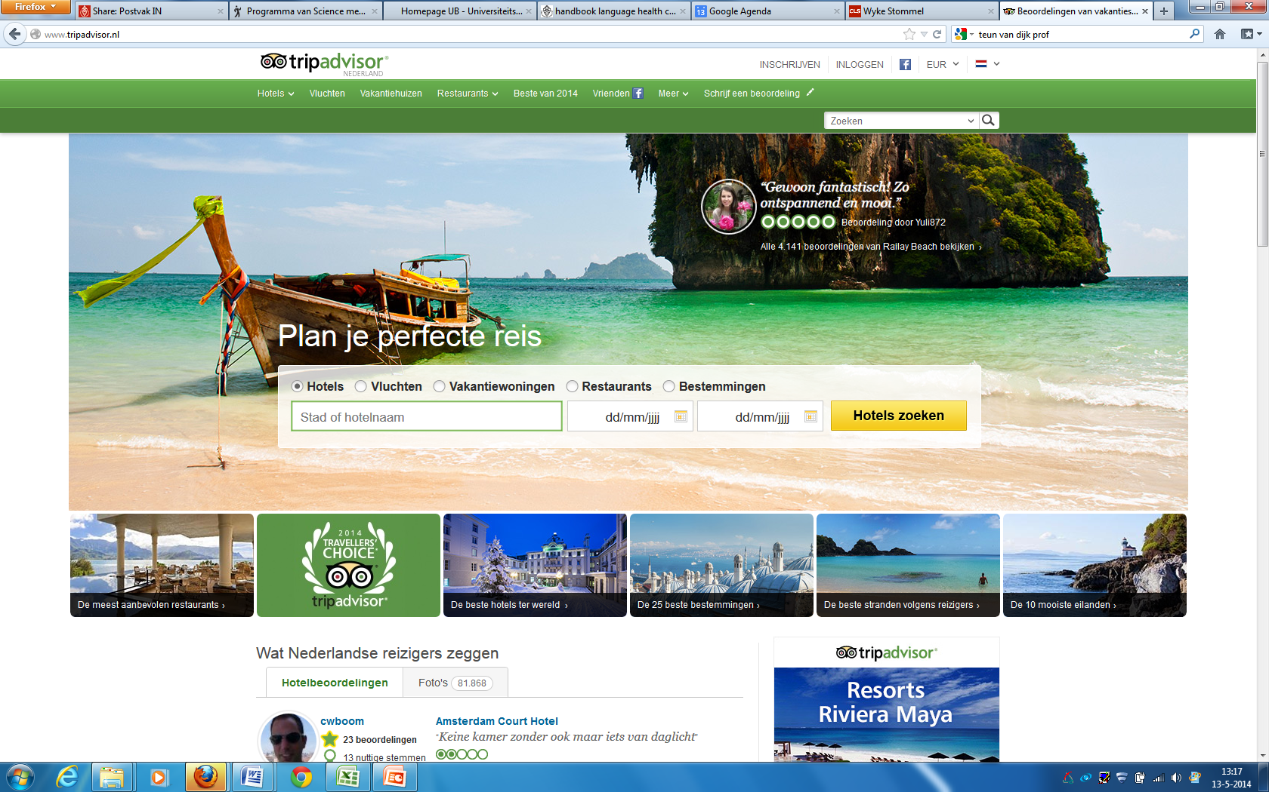
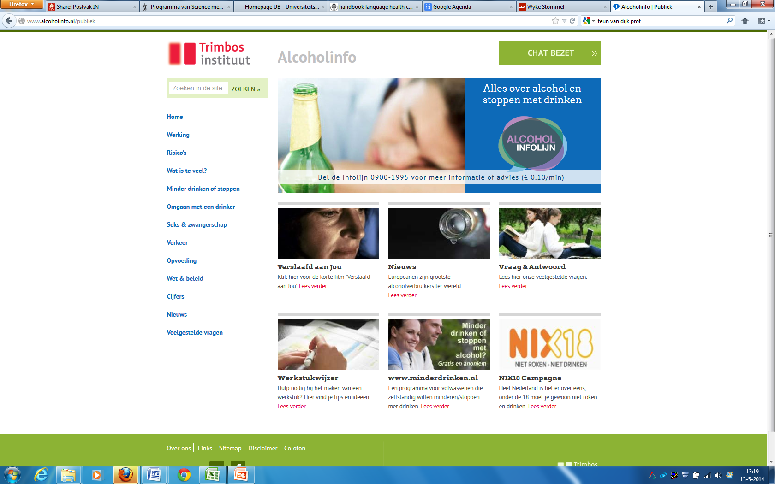
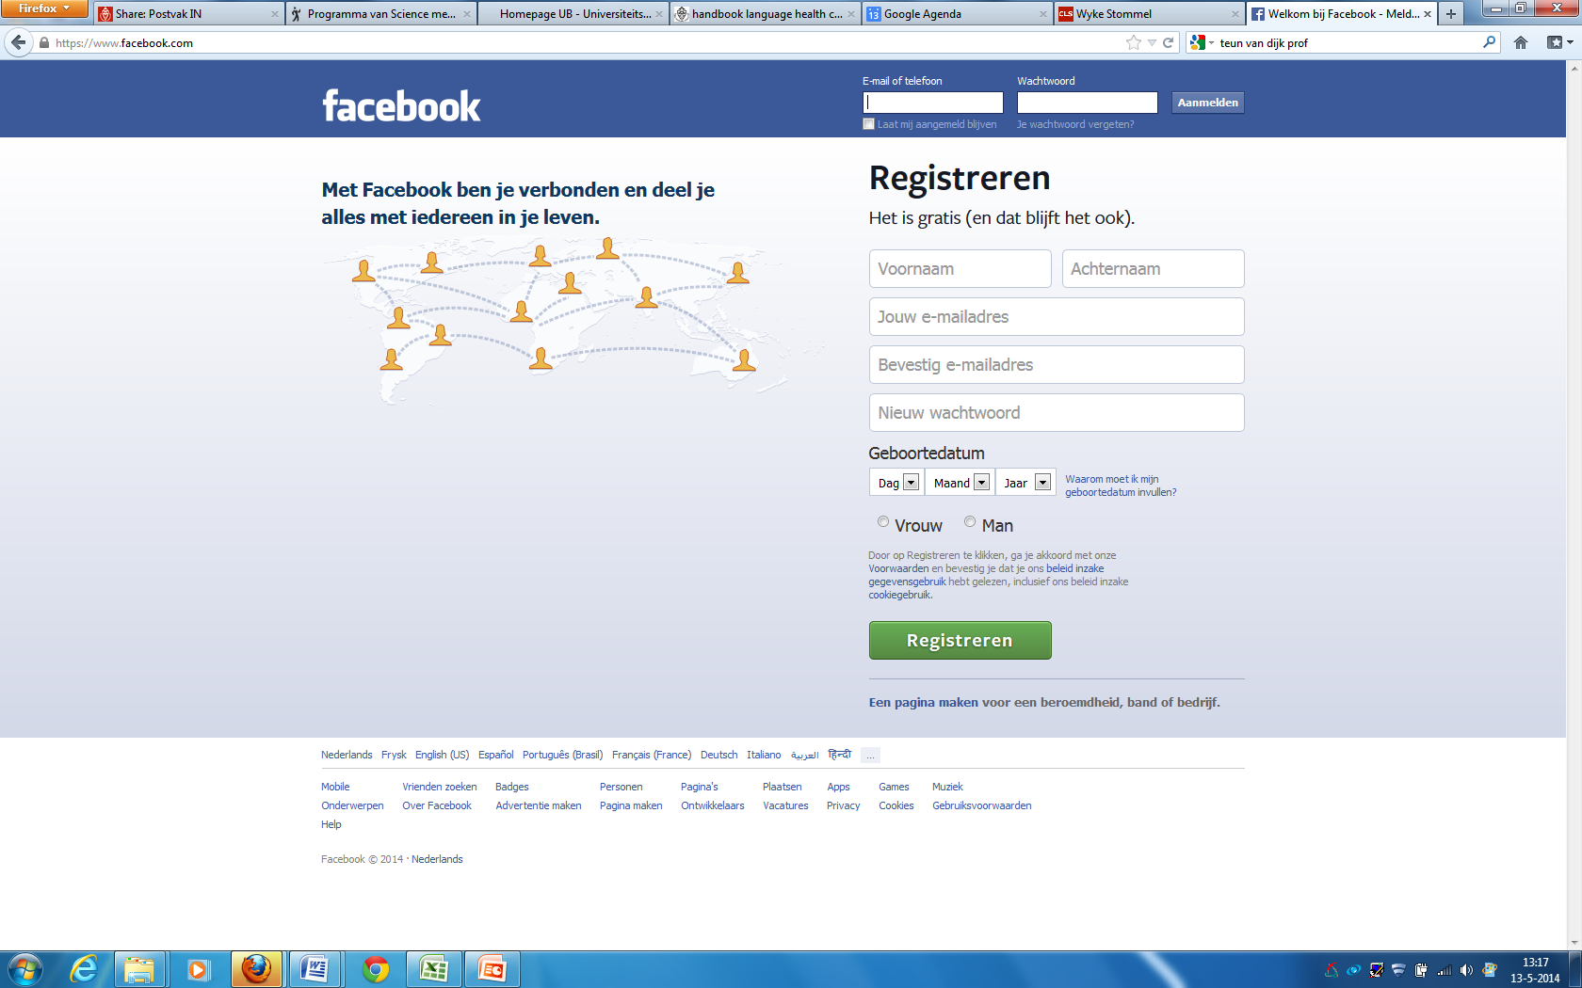

Slide 3
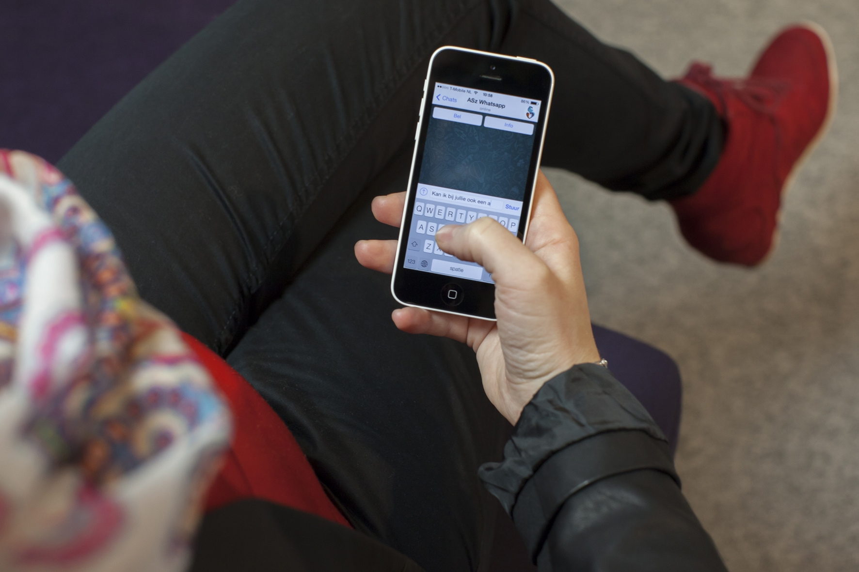

Slide 5
Waarom zouden we gesprekken analyseren?
Gesprekken zijn de basis van ons sociale zijn en handelen (“primordial site of sociality” Schegloff 1986: 112).
Gesprek is complexe activiteit, waar taal (en nonverbale systemen), cognitie en sociale ordening bij elkaar komen.
Gesprekken steeds vaker “gemedieerd” (online communicatie).
> Hoe zien gesprekken via “nieuwe” media eruit?

Slide 6
Conversatieanalyse
Gesprekken analyseren
Alledaagse gesprekken:algemene gesprekspraktijken identificeren (bijv. polariteit in vraagontwerp)
Institutionele gesprekken: interactie specifiek voor die setting, gevormd door de belangen en kenmerken van die setting
Natuurlijke gesprekken
Kwalitatief onderzoek (niet tellen)
Analyse van interactionele betekenis van uitingen
“Online” gesprekken: technologische aspecten in analyse betrekken
E-mail: copy-paste, aan welk adres stuur je de mail
Chat/WhatsApp: gelijktijdig typen, minder synchroon dan praten
Forum: organisatie in subfora, wel/niet gemodereerd
Twitter: 140 tekens

Slide 7
Voorbeeld 1: recipient design in e-mail
Project VU Amsterdam
Online counseling (e-mail, chat en e-cursus)
Traject van 5 weken, lichte angst en/of depressie, 1 x per week mailen of chatten met coach
Wat zijn typische kenmerken van de interactie en welke verschillen zien we tussen communicatiemedia?

Slide 8
Fragment 1 (1004) Thread Ivo (coach) - Annemieke (cliënt)
Mail 7 – cliënt 7 juli (mailadres)
Dag Ivo Steur,
Na les 1 heb ik inderdaad op - stuur naar begeleider- geklikt. […]
met vriendelijke groet
Annemieke Achterberg
ps. is het goed als ik je met Ivo aanspreek en jij mij met Annemieke, zelf vind ik dat prettiger als mevrouw.
Mail 8 – coach 8 juli (online omgeving)
Beste mevrouw Achterberg,
[…] Bedankt voor het inzenden van uw eerste opdracht, ik kan goed zien dat u flink aan het werk bent gegaan. […]
Met vriendelijke groet,
Ivo Steur

Slide 9
Fragment 1 (1004) Thread Ivo (coach) - Annemieke (cliënt)
Mail 7 – cliënt 7 juli (mailadres)
Dag Ivo Steur,
Na les 1 heb ik inderdaad op - stuur naar begeleider- geklikt. […]
met vriendelijke groet
Annemieke Achterberg
ps. is het goed als ik je met Ivo aanspreek en jij mij met Annemieke, zelf vind ik dat prettiger als mevrouw.
Mail 8 – coach 8 juli (online omgeving)
Beste mevrouw Achterberg,
[…] Bedankt voor het inzenden van uw eerste opdracht, ik kan goed zien dat u flink aan het werk bent gegaan. […]
Met vriendelijke groet,
Ivo Steur
Verzoek niet gehonoreerd > wat is hier interactioneel aan de hand?

Slide 10
Fragment 1 (1004) Thread Ivo (coach) - Annemieke (cliënt)
Mail 7 –7 juli – cliënt (mailadres)
Dag Ivo Steur,
Na les 1 heb ik inderdaad op - stuur naar begeleider- geklikt. […]
met vriendelijke groet
Annemieke Achterberg
ps. is het goed als ik je met Ivo aanspreek en jij mij met Annemieke, zelf vind ik dat prettiger als mevrouw.
Mail 8 –8 juli – coach (online omgeving)
Beste mevrouw Achterberg,
[…] Bedankt voor het inzenden van uw eerste opdracht, ik kan goed zien dat u flink aan het werk bent gegaan. […]
Met vriendelijke groet,
Ivo Steur

Slide 11
Recipient design
Ontwerp van uitingen waarmee spreker een oriëntatie naar, en gevoeligheid voor de gesprekspartner laat zien
Bijv. topicselectie, vraagontwerp, uitspraak, woordkeus
Professionals stellen vaak dezelfde vragen en/of geven vaak dezelfde uitleg/adviezen aan klanten
Preferentie om uitingen voor specifieke klant te ontwerpen > anders kom je verveeld over of niet goed luisterend
Bovendien is recipient design essentieel bij het aangaan en onderhouden van een relatie met je gesprekspartner
Niet alleen responsief – je kunt ook een initiatief nemen (meer/minder afstand tot gesprekspartner)

Slide 12
Fragment 2: Wat valt je op?
Mail 2 – 1 juli – cliënt (mailadres)
beste begeleider,
klopt het dat ik elke dag toevoegingen maak op de problemen lijst en die dan niet opstuur maar pas aan het eind van de week? Wat zou inhouden dat pas aan het eind van de wekelijkse opdrachten een overzicht van de problemen inzichtelijk voor u zouden zijn. bij mij ontstond hierover verwarring omdat ik ook heb gelezen dat er automatisch een update naar u/jou gestuurd wordt.
Mail 3 – 2 juli – coach (mailadres)
Beste mevrouw Achterberg,
[…]Omdat ik pas naar uw opdracht kijk wanneer u het heeft opgestuurd, is het prima dat u gedurende de week aanpassingen hieraan verricht en het dan aan het eind van de week opstuurt. […]
Met vriendelijke groet van uw begeleider,
Ivo Steur

Slide 13
Fragment 2
Mail 2 – 1 juli – cliënt (mailadres)
beste begeleider,
klopt het dat ik elke dag toevoegingen maak op de problemen lijst en die dan niet opstuur maar pas aan het eind van de week? Wat zou inhouden dat pas aan het eind van de wekelijkse opdrachten een overzicht van de problemen inzichtelijk voor u zouden zijn. bij mij ontstond hierover verwarring omdat ik ook heb gelezen dat er automatisch een update naar u/jou gestuurd wordt.
Mail 3 – 2 juli – coach (mailadres)
Beste mevrouw Achterberg,
[…]Omdat ik pas naar uw opdracht kijk wanneer u het heeft opgestuurd, is het prima dat u gedurende de week aanpassingen hieraan verricht en het dan aan het eind van de week opstuurt. […]
Met vriendelijke groet van uw begeleider,
Ivo Steur

Slide 14
Mail 7 – 4 maart (online omgeving)
Beste Mathilde,
Dank je wel voor je bericht. […] Natuurlijk is het geen enkel probleem om je voornaam te gebruiken. Doe dat gerust ook bij mij. […]
met vriendelijke groet,
Isa
Mail 8 – 9 maart (online omgeving)
Beste mevrouw van Dijk,
Bedankt voor het inzenden van uw tweede opdracht. […]
Met vriendelijke groet,
Isa van Hillegom
Mail 9 – 9 maart (online omgeving)
Beste Mathilde,
Dit is al weer de derde week! In les 3 wordt uitleg gegeven over welke strategieën u kunt gebruiken om met de onbelangrijke problemen om te gaan en negatieve gedachten de baas blijft. [...]
Met vriendelijke groet,
Isa
Mail 10 – 9 maart (online omgeving)
Beste Mathilde,
Excuses voor de aanhef van het vorige bericht, ik zal in het vervolg u aanspreken met uw voornaam.
Met vriendelijke groeten,
Isa
Mail 11 – 15 maart (online omgeving)
Beste Mathilde,
Nu kunt u beginnen met les 4. […]
Met vriendelijke groet,
Isa van Hillegom

Slide 15
Bevindingen
Cliënten prefereren informeler recipient design (begroetingen, aanspreekvormen en afsluitingen)
Verzoek: Cliënt vraagt om informele aanspreekvorm > coach honoreert dit, maar blijft vaak op onderdelen formeler
“Gewoon doen”: Cliënt begint met informele begroetingen/”je”/voornamen > coach blijft toch vaak formeler
Foutjes: Coach laat regelmatig steekje vallen

Slide 16
Recipient design in e-mails
Foutjes in recipient design als gevolg van verschillende kanalen/ copy-paste/ wensen van veel klanten onthouden
Gebrek recipient design: professional komt afstandelijk over
Counselingrelatie staat op het spel bij begroetingen, aanspreekvormen en afsluitingen in langdurig klantcontact
Stommel, Wyke (2012). Salutations, closings and pronouns; some aspects of recipient design in online counselling. Journal of Communication and Medicine 9(2), p.145-158.

Slide 17
Voorbeeld 2: chatten met klanten - afsluiten
Project NWO Begrijpelijke Taal in samenwerking met Trimbos Institute
32 chatsessies en 36 telefoongesprekken van de alcohol en drugs informatielijn
Methode: conversatieanalyse
Gebruikersgroep

Slide 18
Gespreksafsluitingen
Het afsluiten van een gesprek is een “prestatie” (Sacks & Schegloff 1973):
starting a closing routine, a participant offers the other(s) the chance to embark on a line which will eventually allow silence without implication of fault (Antaki 2002).
“Contextualization cues” (Gumpertz 1982) in afsluitingen:
Ok, nou, dankjewel > “possible pre-closings” (Sacks & Schegloff 1973)
Ik zal ze ‘ns bellen > action formulations (Gafaranga & Britten 2004)
Bij voorkeur begint de beller met afsluiten om de gebelde zo min mogelijk tot last te zijn (Antaki 2002, Sacks 1992)
Notes:
> starting a closing routine, a participant offers the other(s) the chance to embark on a line which will eventually allow silence without implication of fault (Antaki 2002).

Slide 19
Voorbeeld afsluiting telefoongesprek
1 2 3 4 5 6 7 8 9 10 11 12 13 14 15 16 17 18 19 20 21 22 23 24 | Cl: ja das heel vervelend; nou maar dan eeh ja; ga ik es effe kijken of ik effe bij de huisarts nog terecht kan voor de zekerheid; Co: oke; nou; Cl: dan eeh-- oke. maar dan weet ik in ieder geval dat het niet heel erg schadelijk is; dat scheelt. Co: ja. en daar- daar hoef je je in ieder geval geen zorgen over te maken. Cl: oke. dat [is fijn. Co: [ja? ↑o[ke. Cl: [nou; is goed, bedankt voor de informatie; Co: graag gedaan, Cl: oke be[dankt ja. Co: [daag. ((lijn wordt verbroken))

Slide 20
Voorbeeld afsluiting telefoongesprek
1 2 3 4 5 6 7 8 9 10 11 12 13 14 15 16 17 18 19 20 21 22 23 24 | Cl: ja das heel vervelend; nou maar dan eeh ja; ga ik es effe kijken of ik effe bij de huisarts nog terecht kan voor de zekerheid; Co: oke; nou; Cl: dan eeh-- oke. maar dan weet ik in ieder geval dat het niet heel erg schadelijk is; dat scheelt. Co: ja. en daar- daar hoef je je in ieder geval geen zorgen over te maken. Cl: oke. dat [is fijn. Co: [ja? ↑o[ke. Cl: [nou; is goed, bedankt voor de informatie; Co: graag gedaan, Cl: oke be[dankt ja. Co: [daag. ((lijn wordt verbroken))
Action formulation
Marked epistemic acknowledgement

Slide 21
Bellen versus chatten
Aan de telefoon initieert de cliënt de afsluiting (31/36) > bevestigt de “norm”
In chat initieert de cliënt de afsluiting regelmatig niet (12 /32), i.e. cliënt erkent het advies niet
Probleem voor counsellors, want een adviessequentie kan niet afgesloten worden zonder erkenning van het advies door de cliënt (Heritage & Lindström 1992)

Slide 22
Dus
Het dilemma voor de professional:
Hoe kun je de afsluiting initiëren zonder het recht van de cliënt om het advies te erkennen te schenden?
Eerder onderzoek (Heritage & Lindström 1992, West 2006):
Aanbod op advies laten volgen
Eerder gemaakte afspraken herhalen
> Acceptatie van cliënt = indirecte advieserkenning
Notes:
No closing: on the phone, 1/36 - case of “non-serious caller”
Closing initiated by client: on the phone, 31/36
Closing initiated by counselor: on the phone, 4/36

Slide 23
Bevindingen
Hoe gaan professionals om met het dilemma?
Ze lokken erkenning van het advies uit:
“Kun je hier verder mee?” > toekomstig handelen van de cliënt projecteren
“Ik hoop dat je nu genoeg weet” > directe advieserkenning relevant maken
“Heb je nog meer vragen?” > nieuwe adviessequentie aanbieden
Maar: in chat werkt het niet altijd.
Stommel, Wyke & Hedwig te Molder (under review) “Have I answered your questions like this?” Pre-closing questions as (failing) exit device in chat counselling. Research on Language and Social Interaction.

Slide 24
Fragment 1
1 2 3 4 5 6 7 | [15:55:01] [15:56:21] [15:57:30] [15:58:13] | Co Co Co Co | zorg eerst zelf voor voldoende info en ga dan een gesprek aan, afspraken kan je maken over de zaken die mischien reeds eerder aan de orde zijn geweest bv ook over stiekem gedrag, vraag waarom en geef dan aan liever erover in gesprek te gaan op de site van het drugsinfoteam vindt u hier meer tips en adviezen over Kun je hiermee verder?
Line 7: toekomstige actie van cliënt projecteren en daarmee een advieserkenning najagen

Slide 25
Fragment 1
1 2 3 4 5 6 7 8 9 | [15:55:01] [15:56:21] [15:57:30] [15:58:13] [15:58:41] [15:58:59] | Co Co Co Co Cl Co | zorg eerst zelf voor voldoende info en ga dan een gesprek aan, afspraken kan je maken over de zaken die mischien reeds eerder aan de orde zijn geweest bv ook over stiekem gedrag, vraag waarom en geef dan aan liever erover in gesprek te gaan op de site van het drugsinfoteam vindt u hier meer tips en adviezen over Kun je hiermee verder? Ja, dank U wel. Ik wens je veel succes en je kunt altijd nog eens terugkomen
Line 8: “ja” = advies erkenning en afsluitings “contextualization cue”
“dank U wel” = volgende stap in afsluiting

Slide 26
Fragment 2
1 2 3 4 5 6 7 8 9 10 11 | [13:49:28] Co: hierna moet je de gewoonte van het roken afleren, dat duurt wat langer [13:49:44] Cl: oke dat was me vragen [13:50:02] Co: ok fijn, ik hoop dat je nu genoeg weet [13:50:10] Co: veel succes met stoppen met roken;) [13:50:19] Cl: ok dank u wel [13:50:23] Co: heb je nog meer vragen? [13:50:28] Cl: niet meer [13:50:37] Co: ok, fijn dat ik je kon helpen [13:50:43] Cl: ok [13:50:47] Co: ok doei [13:50:52] Cl: doei
Geen erkenning

Slide 27
Fragment 2
1 2 3 4 5 6 7 8 9 10 11 | [13:49:28] Co: hierna moet je de gewoonte van het roken afleren, dat duurt wat langer [13:49:44] Cl: oke dat was me vragen [13:50:02] Co: ok fijn, ik hoop dat je nu genoeg weet [13:50:10] Co: veel succes met stoppen met roken;) [13:50:19] Cl: ok dank u wel [13:50:23] Co: heb je nog meer vragen? [13:50:28] Cl: niet meer [13:50:37] Co: ok, fijn dat ik je kon helpen [13:50:43] Cl: ok [13:50:47] Co: ok doei [13:50:52] Cl: doei
Hoop-formulering
Nieuwe adviessequentie aanbieden

Slide 28
Fragment 2
1 2 3 4 5 6 7 8 9 10 11 | [13:49:28] Co: hierna moet je de gewoonte van het roken afleren, dat duurt wat langer [13:49:44] Cl: oke dat was me vragen [13:50:02] Co: ok fijn, ik hoop dat je nu genoeg weet [13:50:10] Co: veel succes met stoppen met roken;) [13:50:19] Cl: ok dank u wel [13:50:23] Co: heb je nog meer vragen? [13:50:28] Cl: niet meer [13:50:37] Co: ok, fijn dat ik je kon helpen [13:50:43] Cl: ok [13:50:47] Co: ok doei [13:50:52] Cl: doei
Counselor beoordeelt de advieserkenning (hoewel de cliënt die alleen impliciet geproduceerd had)

Slide 29
Fragment 3
1 2 3 4 5 6 7 8 9 | [13:43:28] Co: als je ervan af wil kan je contact opnemen met een instelling voor verslavingszorg bij jou in de regio, kijk op sites van brijder, jellinek, tactus en verder op drugsinfo.nl voor meer informatie, we kunnen hulp bieden op maat
Halve minuut later: geen antwoord van de cliënt.
Wat zou je doen?

Slide 30
Fragment 3
1 2 3 4 5 6 7 8 9 | [13:43:28] Co: als je ervan af wil kan je contact opnemen met een instelling voor verslavingszorg bij jou in de regio, kijk op sites van brijder, jellinek, tactus en verder op drugsinfo.nl voor meer informatie, we kunnen hulp bieden op maat [13:44:22] Co: Heb ik zo antwoord gegeven op je vragen?

Slide 31
Fragment 3
1 2 3 4 5 6 7 8 9 | [13:43:28] Co: als je ervan af wil kan je contact opnemen met een instelling voor verslavingszorg bij jou in de regio, kijk op sites van brijder, jellinek, tactus en verder op drugsinfo.nl voor meer informatie, we kunnen hulp bieden op maat [13:44:22] Co: Heb ik zo antwoord gegeven op je vragen? [13:44:29] Co: Kun je hiermee verder?
Twee minuten later nog steeds geen antwoord.

Slide 32
Fragment 3
1 2 3 4 5 6 7 8 9 | [13:43:28] Co: als je ervan af wil kan je contact opnemen met een instelling voor verslavingszorg bij jou in de regio, kijk op sites van brijder, jellinek, tactus en verder op drugsinfo.nl voor meer informatie, we kunnen hulp bieden op maat [13:44:22] Co: Heb ik zo antwoord gegeven op je vragen? [13:44:29] Co: Kun je hiermee verder? [13:46:37] Co: ??

Slide 33
Fragment 3
1 2 3 4 5 6 7 8 9 | [13:43:28] Co: als je ervan af wil kan je contact opnemen met een instelling voor verslavingszorg bij jou in de regio, kijk op sites van brijder, jellinek, tactus en verder op drugsinfo.nl voor meer informatie, we kunnen hulp bieden op maat [13:44:22] Co: Heb ik zo antwoord gegeven op je vragen? [13:44:29] Co: Kun je hiermee verder? [13:46:37] Co: ?? [13:46:55] Cl: jaaa

Slide 34
Fragment 3
1 2 3 4 5 6 7 8 9 | [13:43:28] Co: als je ervan af wil kan je contact opnemen met een instelling voor verslavingszorg bij jou in de regio, kijk op sites van brijder, jellinek, tactus en verder op drugsinfo.nl voor meer informatie, we kunnen hulp bieden op maat [13:44:22] Co: Heb ik zo antwoord gegeven op je vragen? [13:44:29] Co: Kun je hiermee verder? [13:46:37] Co: ?? [13:46:55] Cl: jaaa [13:47:44] Co: heb je zo voldoende info, of is er nog iets anders [13:49:01] Co: Ik wens je veel succes en je kunt altijd nog eens terugkomen.

Slide 35
Discussie chatten in professionele context
Een gesprek afsluiten in chat is lastiger dan in mondelinge communicatie
Chatten is lastiger dan bellen/f2f voor professional
Chatten is misschien o.a. aantrekkelijk voor klant omdat advies niet erkennen makkelijker is

Slide 36
Vragen/reacties?

